Slide 1
ООО НМФ «Лаборатория функциональной диагностики» ОРН 1124387
облачная платформа для автоматического анализа конусно-лучевых компьютерных томограмм зубочелюстной системы пациентов на основе искусственного интеллекта
Автоматизируем заполнение зубной формулы в карту/МИС из анализа КЛКТ
Автоматизируем получение диагностических отчетов, статистики в json,pdf,xlsx
Инструмент вендор-независимой цифровизации в стоматологии
Автоматизирует описание КЛКТ с помощью ИИ с точностью выше 95%
Описывает и визуализирует каждый зуб
Инструмент скрининга
Сокращает время анализа до 1 минуты, время описания КЛКТ до 10 минут
Сокращает себестоимость описания в 3 раза
Монетизирует описание КЛКТ
Для кого предназначена:
Стоматологические клиники
Независимые диагностические центры
Органы управления здравоохранением
Страховые компании

Slide 2
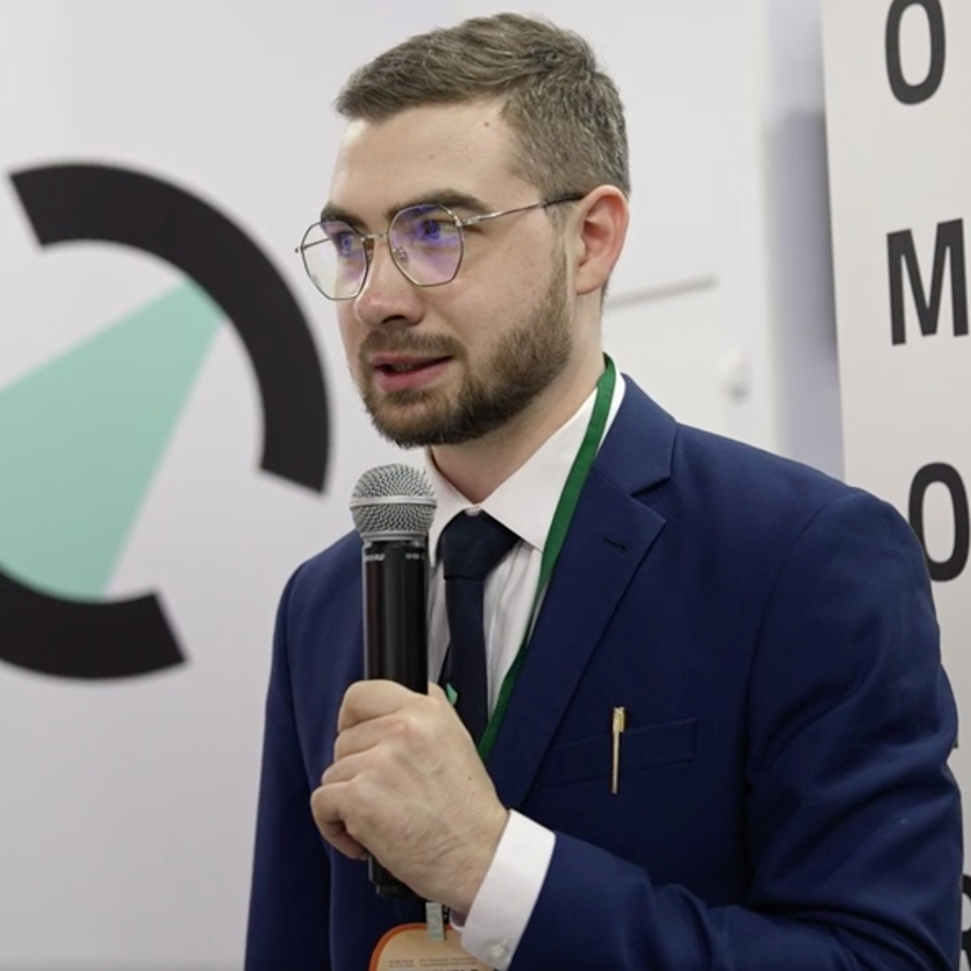
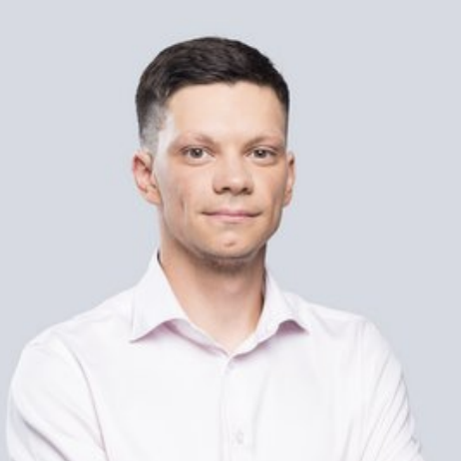
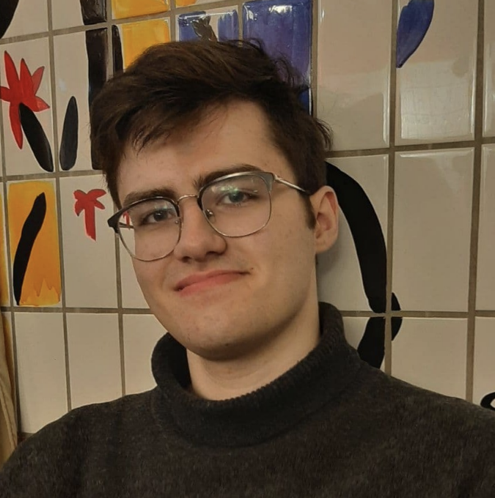
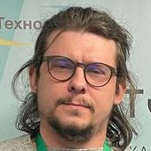
Команда проекта
Соловых Евгений Анатольевич – д.м.н., доцент, генеральный директор ООО НМФ «ФДЛАБ» научный руководитель проекта,
стаж 25 лет, обладатель гранта Президента РФ для молодых ученых 2009 г. Индекс Хирша 11
Обрубов Александр Андреевич - Медицинский директор. Врач-стоматолог-хирург, врач-рентгенолог, специалист по КЛКТ, руководитель центров КТ. Аспирант ЦНИИСиЧЛХ Министерства здравоохранения РФ. Сфера ответственности – подготовка КЛКТ и создание датасета, верификация, тестирование созданного модуля, подготовка публикации, валидация созданного 3D вэб вьювера. 4 Патента, 5 публикаций. Опыт в управлении в медицинском бизнесе более 8 лет. Участвовал в создании базовой версии DENTOMO, получении РУ, подготовки к тех. и клин. испытаниям. Индекс Хирша 2.
Проскурнин Антон Валентинович - Руководитель проекта Project Manager. Сфера ответственности – создание ТЗ для 3D вэб вьювера, контроль разработки 3D вэб вьювера, тех тестирование, устранение замечаний по 3D вэб вьюверу. Scrum, Agile, Kanban; Jira, Kaiten; C++, Qt, QtQuick, QML, VTK, OpenGL; C#, Unity; Постановка ТЗ UI/UX. Опыт 5 лет. Обработка и извлечение информации из .dcm файлов и создания 3D моделей .stl в медицине и технике.
Команда проекта
Каштанов Сергей Алексеевич - Разработчик (Middle developer C#/C++). Сфера ответственности – разработка 3D вэб вьювера, тестирование 3D вэб вьювера, устранение замечаний, подготовка документации по 3D вэб вьюверу. C#: SDK, LINQ, UWP, WinUI3, Entity Framework, ASP.NET C++: STL, C++/CX, QT6, Boost, OpenCV, CMake Python: asyncio, asyncpg, numpy, scipy, matplotlib, JavaScript, MSSQL LaTeX, git, Rust, TeleBot Опыт по направлению 3 года. Компетенции -извлечение информации из .dcm файлов и создания 3D моделей в медицине и технике, математический анализ.
Девяткин Александр Евгеньевич - управляющий партнер по СЗФО, коммерческий директор. Опыт в развитии стоматологических продуктов более 10 лет в компании ТехноДент Групп.

Slide 3
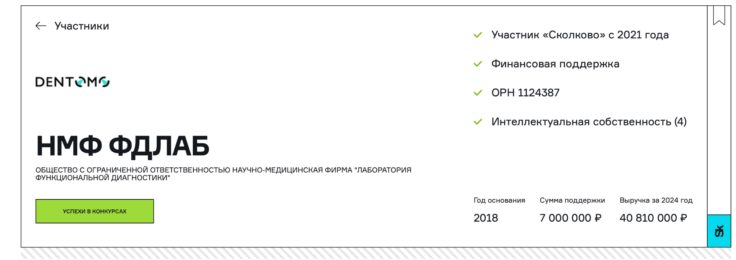
УГТ 9

Slide 4
Характеристики | DENTOMO | Orca Dental.AI | Diagnocat | CEPHX | Dentistry.AI | Denti.AI | DX Vision
Искусственный интеллект | +Росздравнадзор | +по данным производителя | +по данным производителя | +по данным производителя | +по данным производителя | +по данным производителя | +по данным производителя
Распознавание патологий | + | + | + | - | + | - | -
Распознавание анатомических особенностей | -/+ | + | + | + | - | - | +
Распознавание признаков предыдущего лечения | + | - | + | - | - | + | +
Эндодонтия | + | + | + | - | + | - | +
Заболевания периодонта | - | - | + | - | + | + | +
Ортопедия | + | + | - | - | - | - | -
Ортодонтия | -/+ | + | - | + | - | - | -
КЛКТ | + | + | + | + | - | - | -
Результаты клин. и тех. испытаний | + | н/д | + | н/д | н/д | н/д | н/д
Согласовано с МКБ-10, SNOMED CT | + | - | - | - | - | - | -
Возможности создания 3D модели | + | - | - | - | - | - | -
Параметрический анализ 3D модели | + | - | - | - | - | - | -
Точность диагностики | 95% | н/д | н/д | н/д | н/д | н/д | н/д
Наличие РУ | + | - | + | - | - | - | -
Сравнение с конкурентами

Slide 5
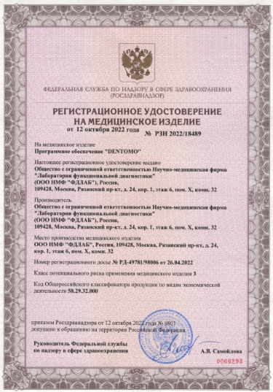
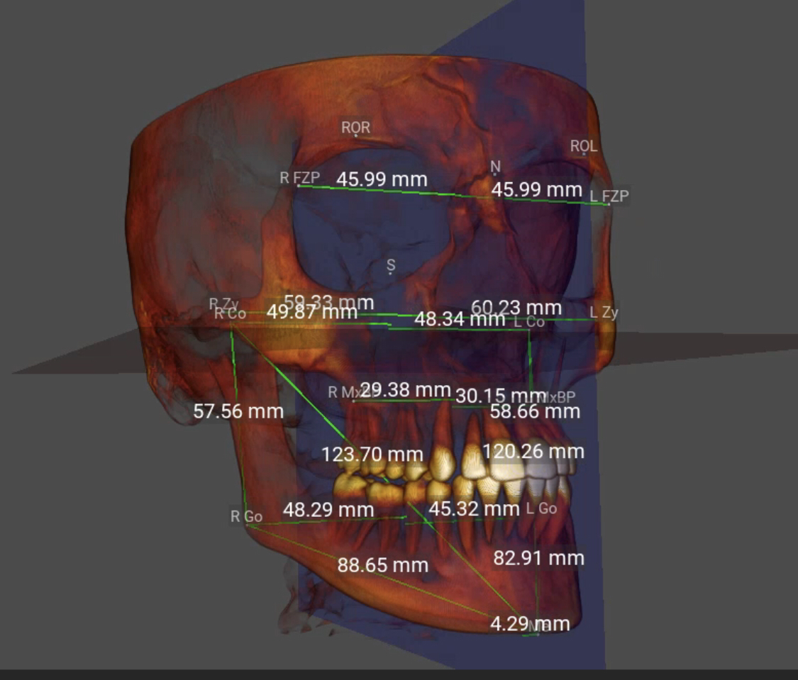
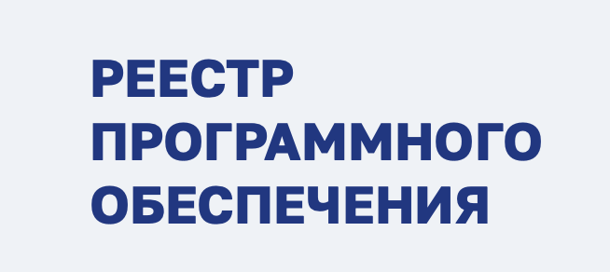
Основные преимущества
РУ № РЗН 2022/18489 от 12.10.2022 года.
Уникальный алгоритм создания полной анатомической и математической модели зубочелюстной системы
Создание вендор-независимого отечественного средства просмотра и анализа КЛКТ
Dentomo – первая стоматологическая технология на основе ИИ, зарегистрированная в России как медицинское изделие
US PATENT 115,766,31 B1-
Установлен статус «подготовка голосования» для заявления о включении сведений о ПО.
Наименование программного обеспечения:
DENTOMO
Наименование правообладателя:
Общество с ограниченной ответственностью НАУЧНО-МЕДИЦИНСКАЯ ФИРМА "ЛАБОРАТОРИЯ ФУНКЦИОНАЛЬНОЙ ДИАГНОСТИКИ"
Номер заявления:
322877
Дата регистрации:
21.02.2025

Slide 6
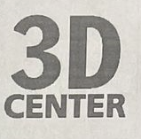
Партнеры
Осуществлено пилотное внедрение DENTOMO в ЦНИИС и ЧЛХ Министерства здравоохранения РФ, г.Москва, СПБ ГБУЗ Стоматологическая поликлиника №9, г. Санкт-Петербург, РСП г. Улан-Удэ, ИГМУ, СпбГМУ, есть договоренности с СамГМУ) Партнеры Яндекс, СберМедИИ, ООО “Третье Мнение”
Коммерческое внедрение:
Сеть независимых КТ-центров MyRay Diagnostica
ООО "Норма", ООО "3D инновационный центр" (г. Тольятти),
ООО "Навитомия" (г. Москва),
ООО “Центр цифровой диагностики” (г. Владикавказ),
Сеть КТ “Denta Vision” (г. Махачкала),
Подразделение сети КТ-центров “Voxel” (г. Санкт-Петербугр),
Сеть КТ центров “Стоматолорика” (г. Пермь),
Получены рекомендации по внедрению ГВС по стоматологии Московской области
Идет работа по масштабированию коммерческих внедрений, есть заинтересованность со стороны крупных игроков (АО “Семейный доктор”, АО “К+31”)
привлечение новых пользователей в разных сегментах рынка (центры КЛКТ, стоматологические клиники, страховые компании, органы управления здравоохранением, ВУЗы и т.д.)

Slide 7
Объем рынка
PAM
22,69575 млрд руб.
ТAM
20,6325 млрд руб.
SAM
3,8465 млрд руб.
Рынок
SOM
1,0346 млрд руб.

Slide 8
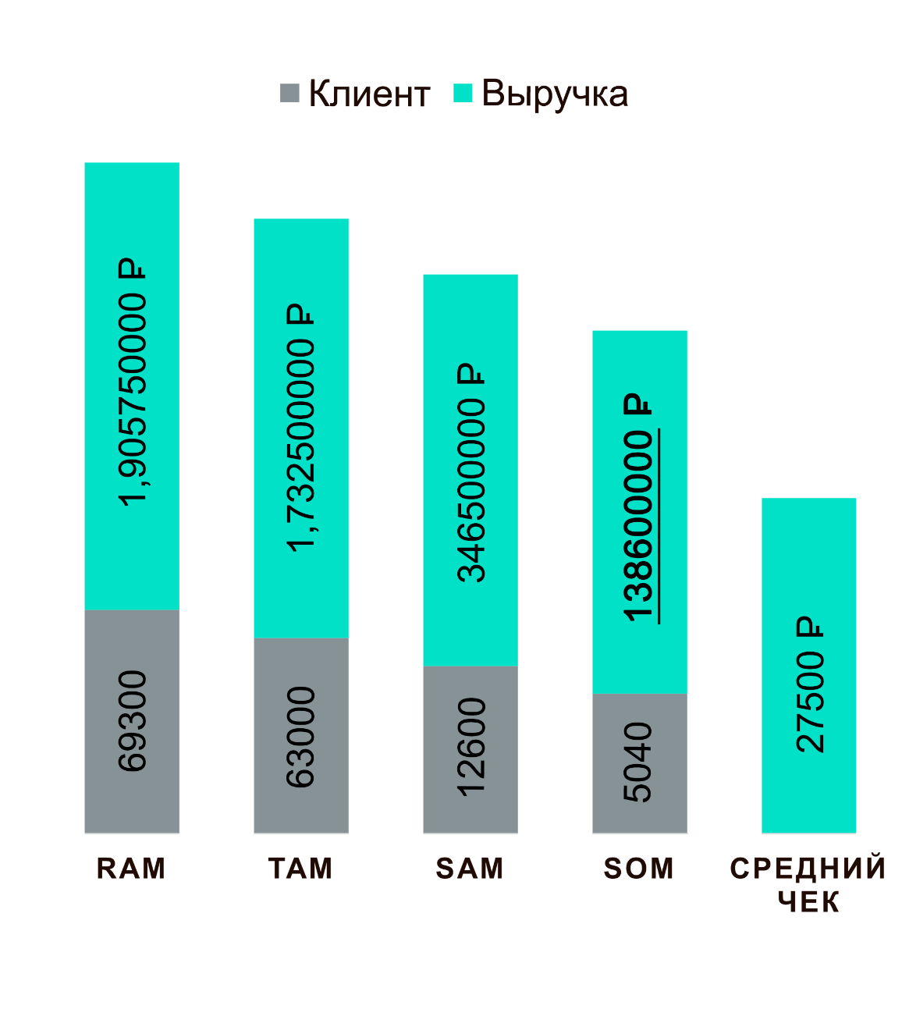
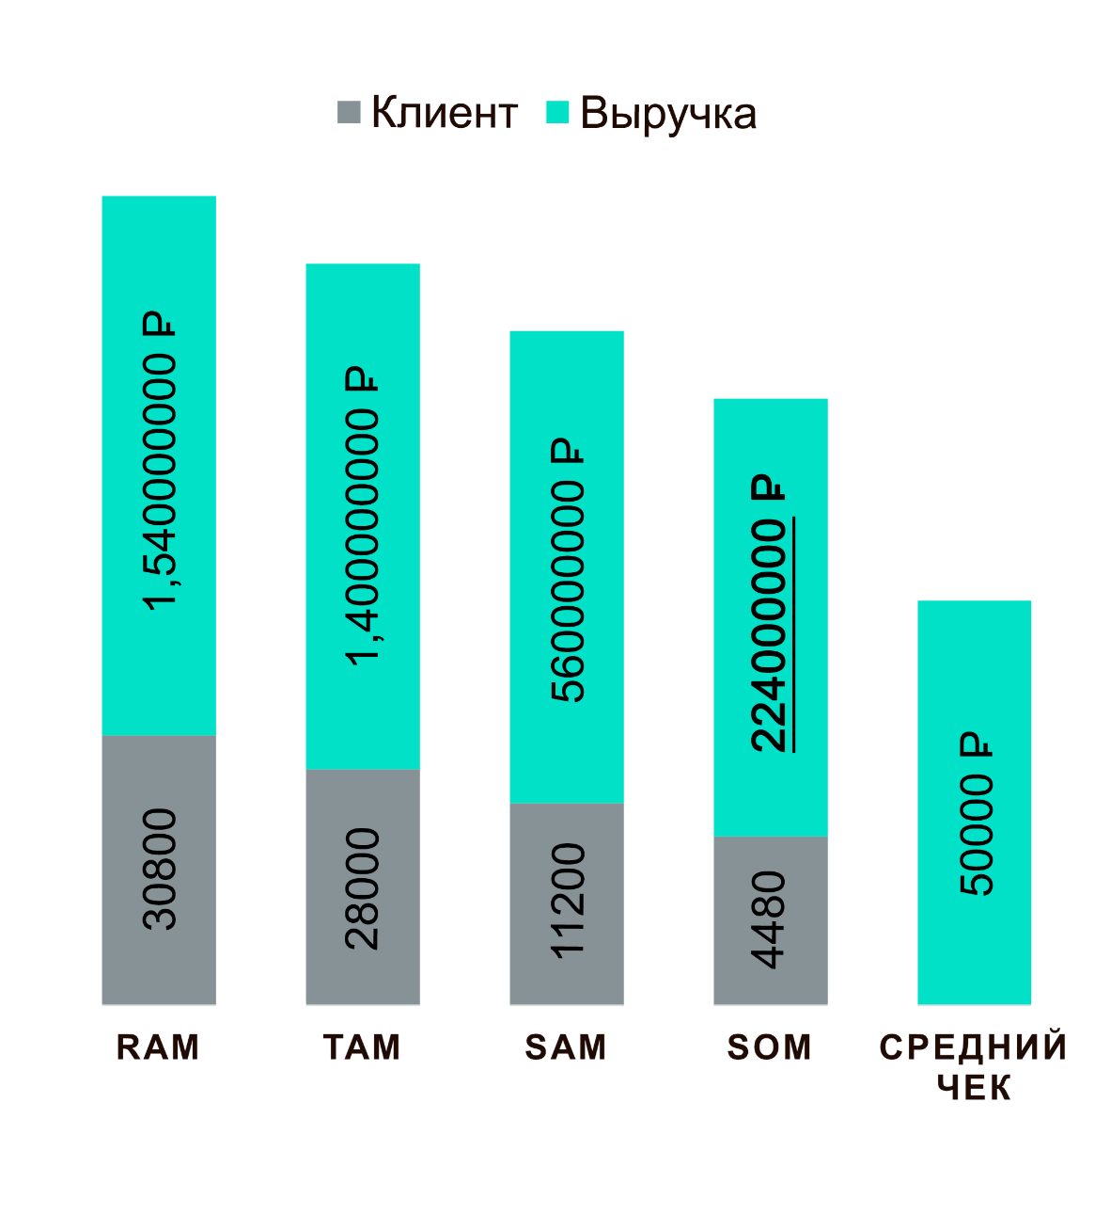
Врачи стоматологи
Клиника с 1-3 установками
Рынок
PAM
PAM

Slide 9
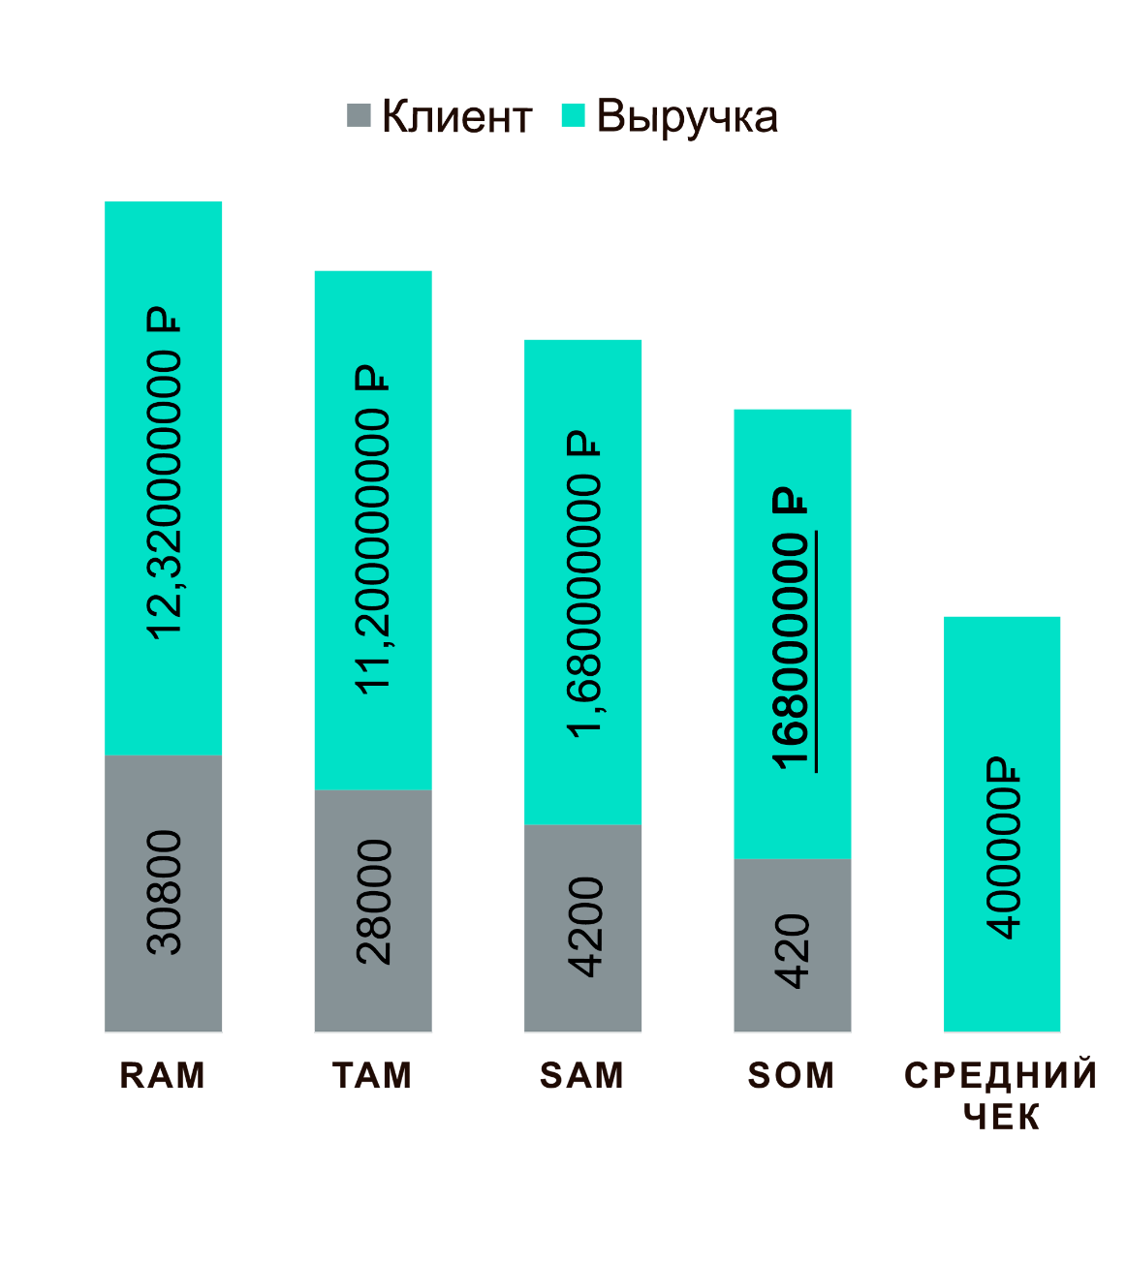
Клиники с 5-10 установками
Сетевые клиники и КТ-центры
Рынок
PAM
PAM

Slide 10
Что требуется на текущей стадии
Подключение к МосМедИИ
Внедрение DENTOMO в государственные стоматологические поликлиники
Поиск новых партнеров
Административная поддержка в работе с регионами
Рекомендации по внедрению ИИ в стоматологии для ГВС по стоматологии
Сотрудничество

Slide 11
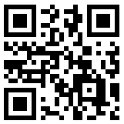
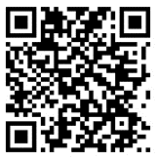
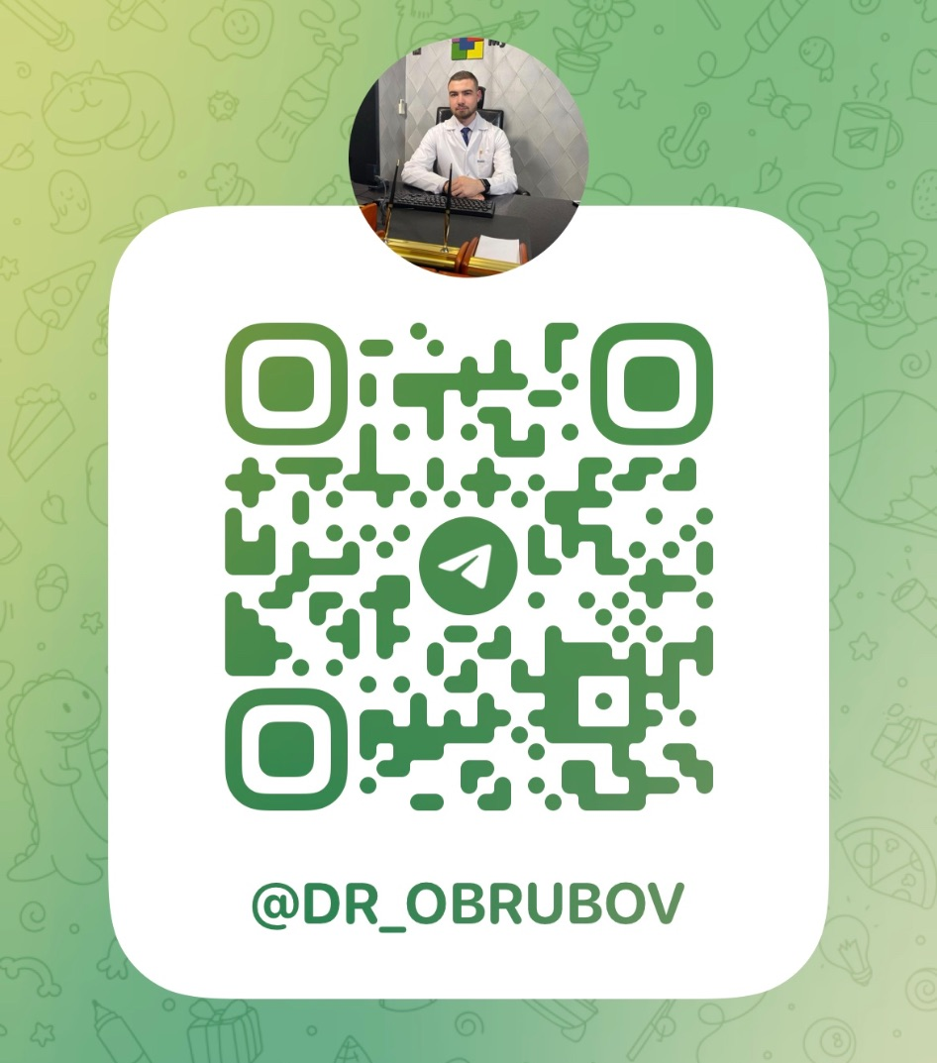
Контакты
https://dentomo.ru/
https://www.youtube.com/watch?v=hYpIx3L-93w
Обрубов Александр Андреевич
+7 915 163 37 81
obrubov@dentomo.ru
Контакты

